Slide 1





ULTIMO ADIOS A
ARMANDO
MANZANERO

Slide 2
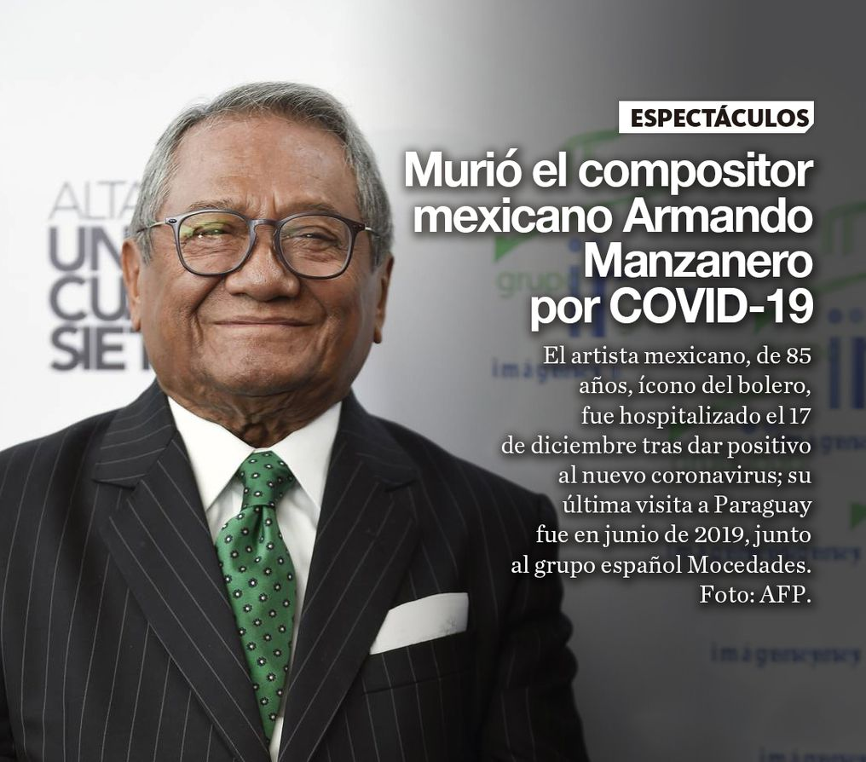


Slide 3
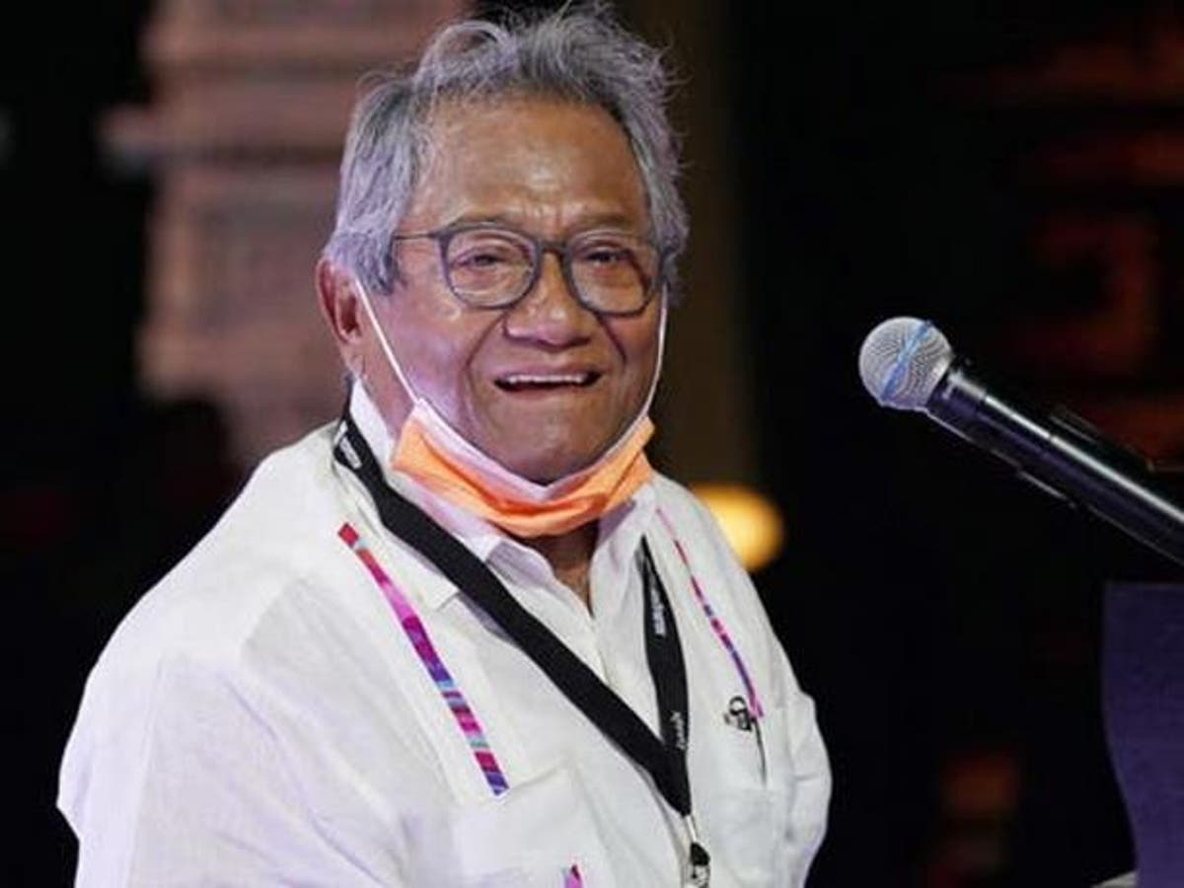

Slide 4
Muere por Covid-19 el cantautor mexicano
Armando Manzanero
El cantautor mexicano Armando Manzanero ha muerto este lunes a los 85 años tras varios días ingresado por Covid

Slide 5
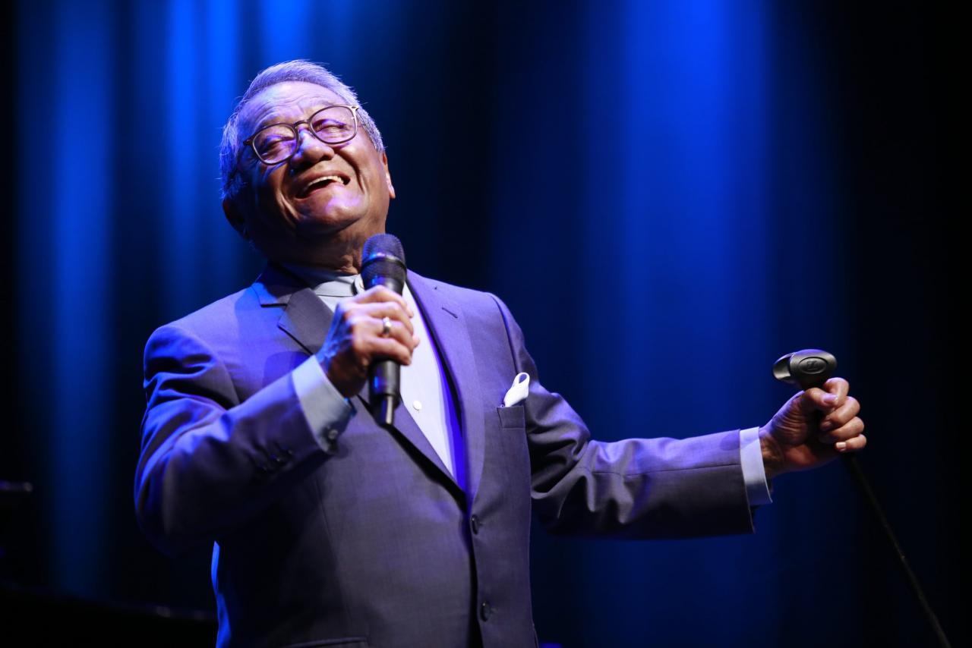

Slide 6
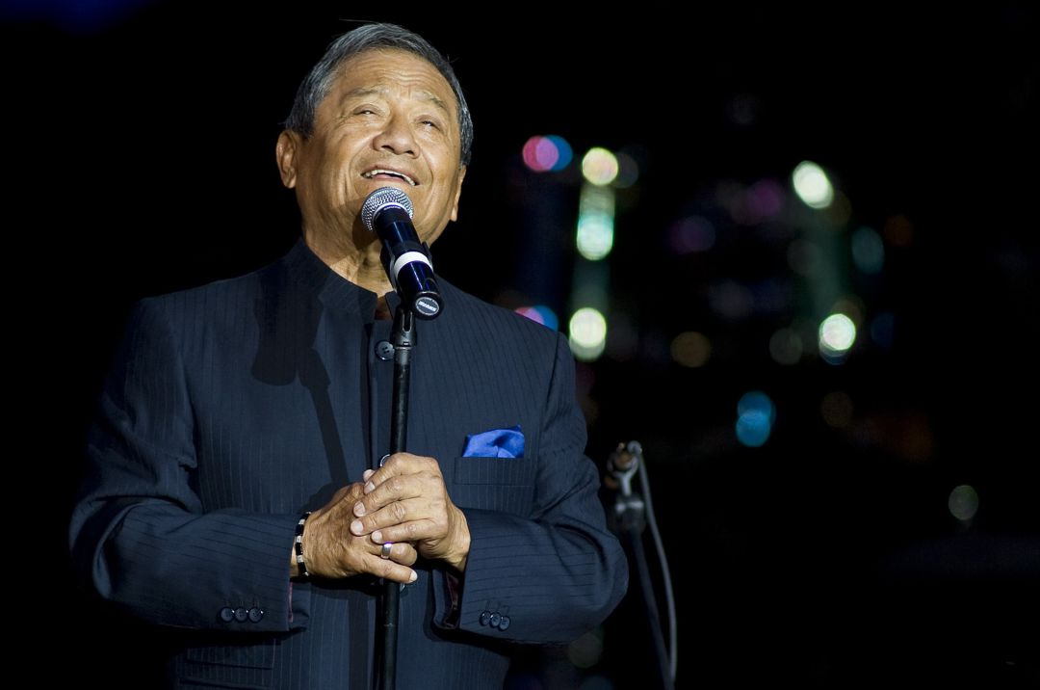

Slide 7
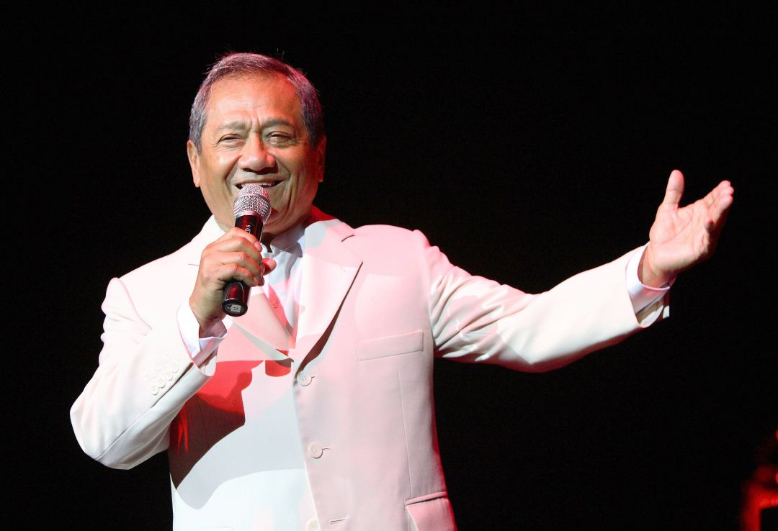

Slide 8
En sus actuaciones, entre canción y canción, Armando Manzanero repetía algunas gracias. En una de ellas, ante la extrañeza inicial del auditorio, se comparaba con Adán. Y aclaraba: "porque él también era... manzanero". El público celebraba el chiste de un personaje que inspiraba admiración y afinidad. La admiración que merecía un compositor de enorme talento y la afinidad a la que se hacía acreedora una persona de aspecto normal y cercano. Un hombre educado y respetuoso, de menguada estatura (1,55), de rasgos aindiados, mestizos, "mayas", decía, con un aire bondadoso y familiar.

Slide 9
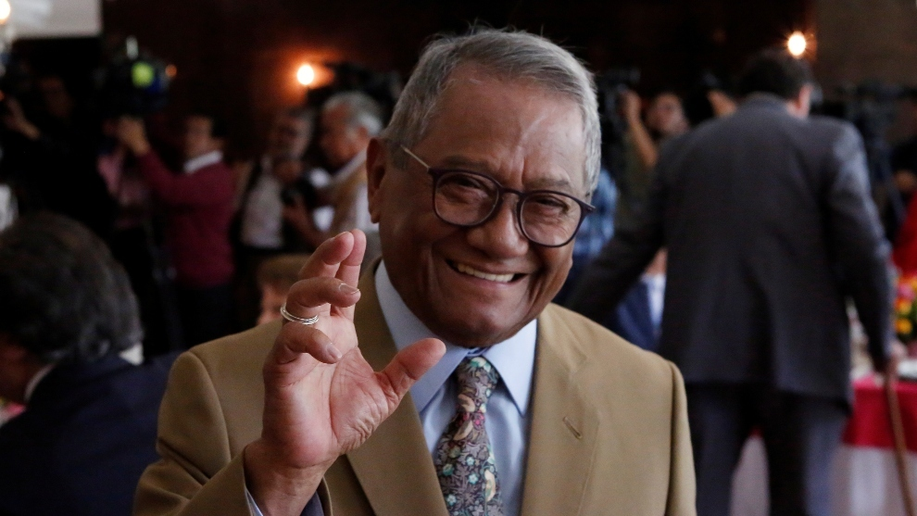

Slide 10
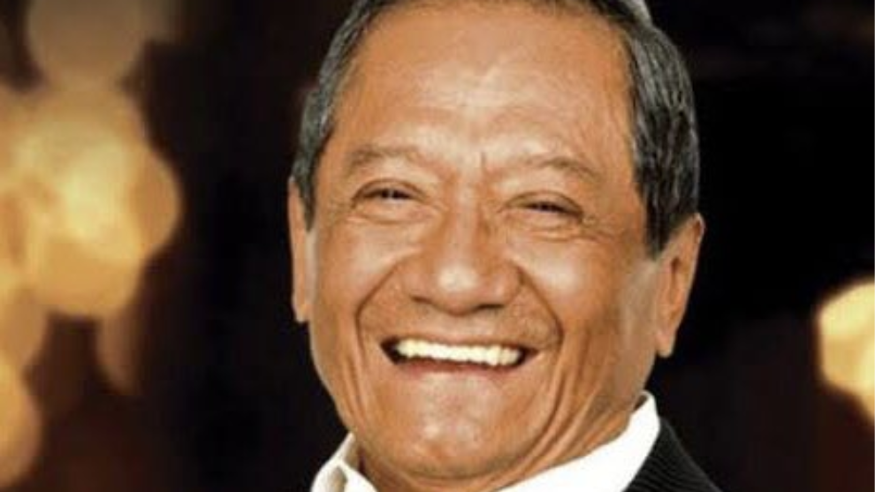

Slide 11
Armando Manzanero Canché, nacido en la Mérida mexicana, la de Yucatán, el 7 de diciembre de 1935 y fallecido a causa del Covid-19, era, es, un ídolo en Latinoamérica, uno de los reyes del bolero y, en general, de la canción romántica. En Sudamérica, especialmente en México, toda canción romántica es, en el fondo, un bolero. Manzanero compuso algunos de los más célebres con melodías de una extrema pureza y sensibilidad: "Somos novios", "Contigo aprendí", "Adoro", "Esperaré", "Esta tarde vi llover", "Puedo morir mañana"...

Slide 12
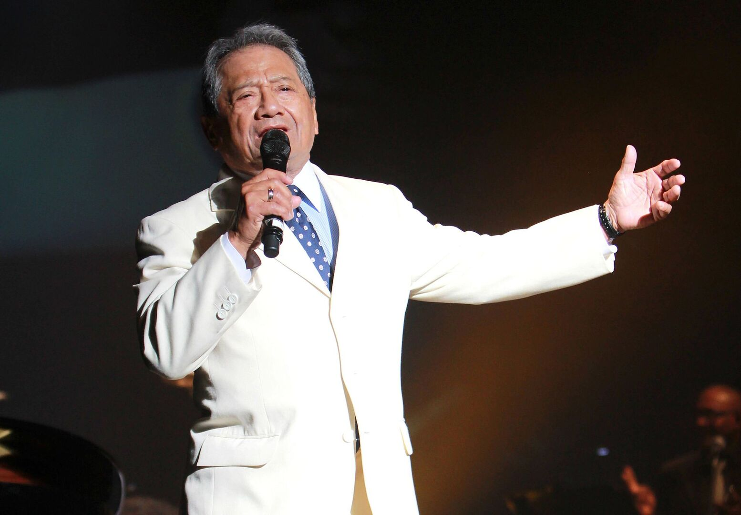

Slide 13
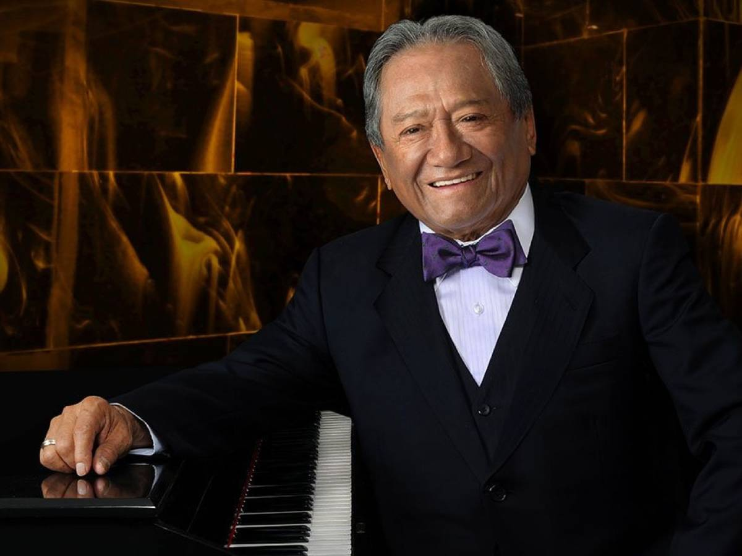

Slide 14
A Manzanero le venía de cuna la música. Su padre, Santiago, uno de los fundadores de la Orquesta Típica Yucatalpén, se ganaba la vida con ella, a modo de trovador por los pueblos. Su hijo, Armandito, comenzó a los 8 años, en su ciudad natal, sus estudios musicales. Los concluyó en Ciudad de México. Era un buen pianista. Desde 1950 desarrolló una intensa actividad y acompañó a figuras de la talla de Olga Guillot o Lucho Gatica.

Slide 15
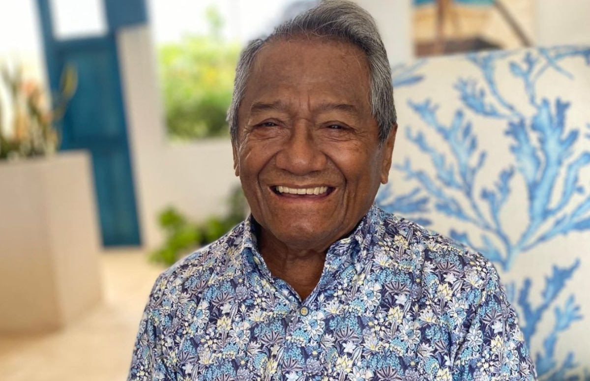

Slide 16
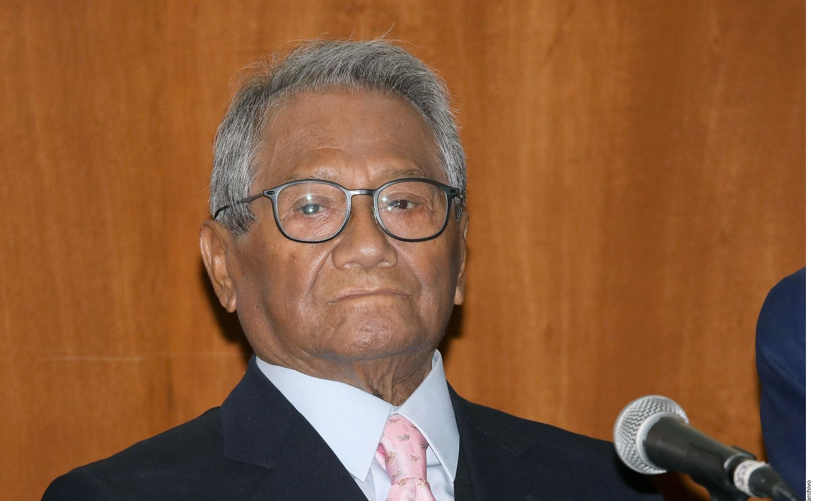

Slide 17
A él no le gustaba su voz. Decía: "Yo me considero un cantante del carajo. Pero para mal. Me hubiera gustado cantar como Plácido Domingo". Su amigo Gabriel García Márquez, que se confesaba incapaz de concentrar en una letra, en tres minutos de un bolero, todas las emociones que describía Manzanero, definió a éste como "uno de los más grandes poetas de la lengua castellana". Tal afirmación, todo hay que decirlo, no cayó muy bien en los altos círculos del Parnaso latinoamericano.

Slide 18
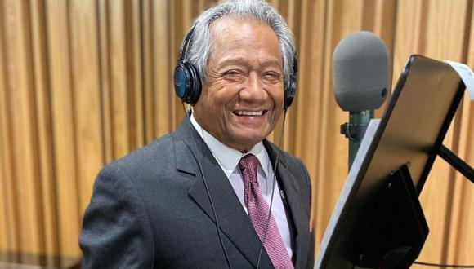

Slide 19
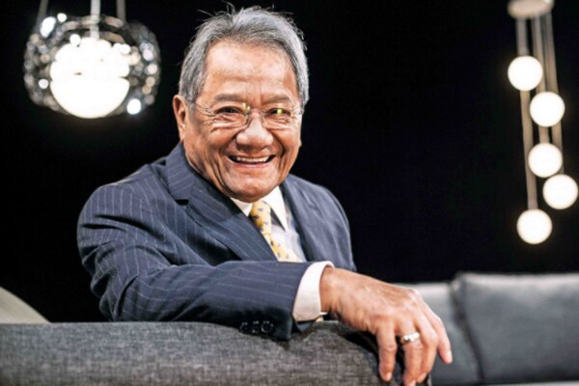

Slide 20
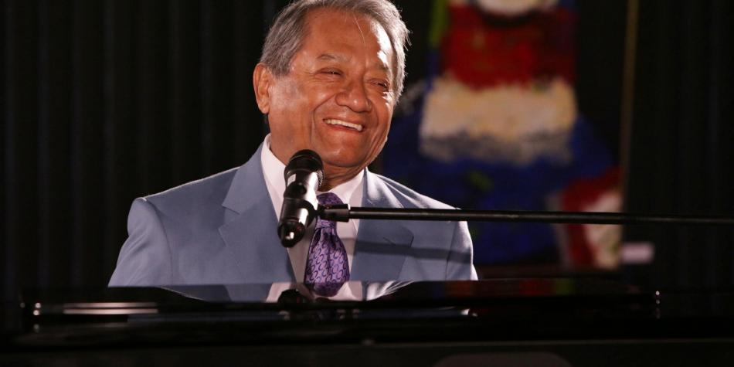

Slide 21
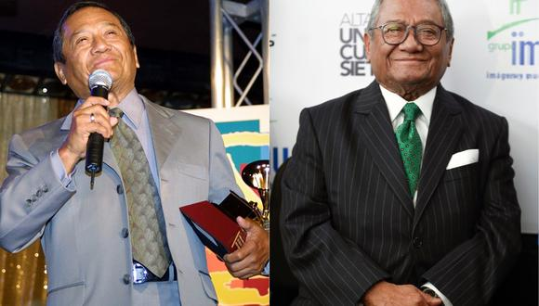

Slide 22
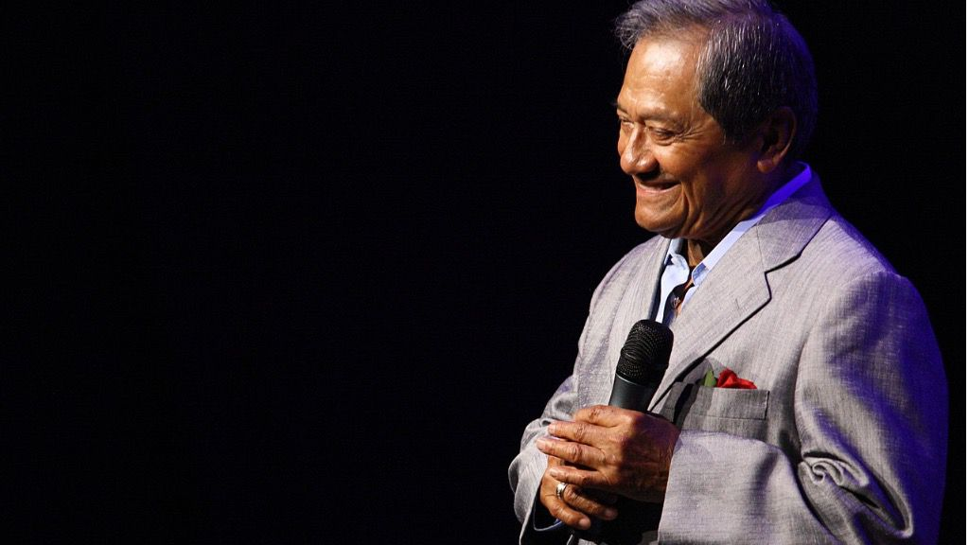
"Con mucho dolor lamento la muerte del maestro Armando Manzanero, uno de los más grandes compositores de México, sus canciones son parte definitiva de la educación sentimental de los mexicanos", ha anunciado en redes la secretaria de Cultura de México, Alejandra Frausto. "Generoso y sonriente, siempre comprometido con la cultura. Gracias por tanto",

Slide 23
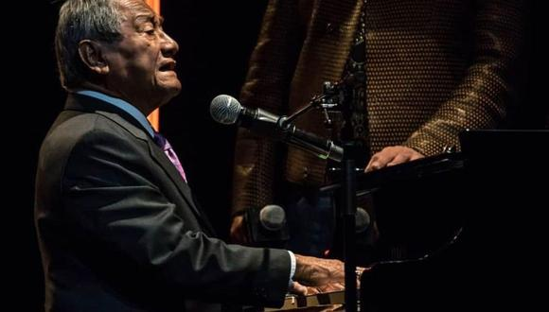

Slide 24
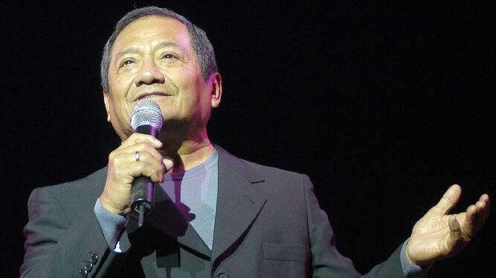
El cantautor mexicano Armando Manzanero, conocido como el rey del romanticismo y presidente de la Sociedad de Autores y Compositores de México, ha fallecido este lunes por la covid-19 tras varios días intubado en un hospital.

Slide 25
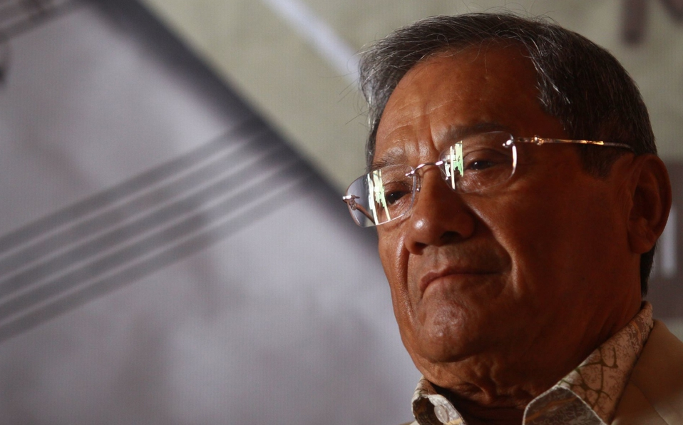

Slide 26
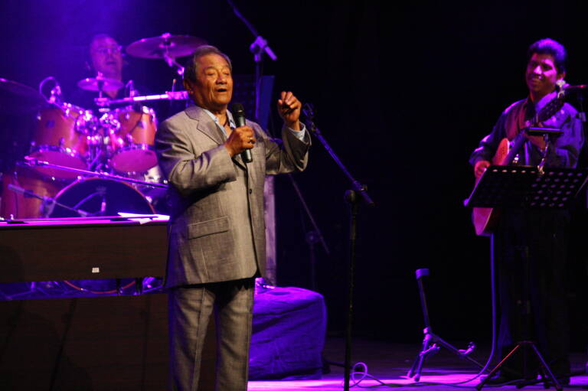

Slide 27
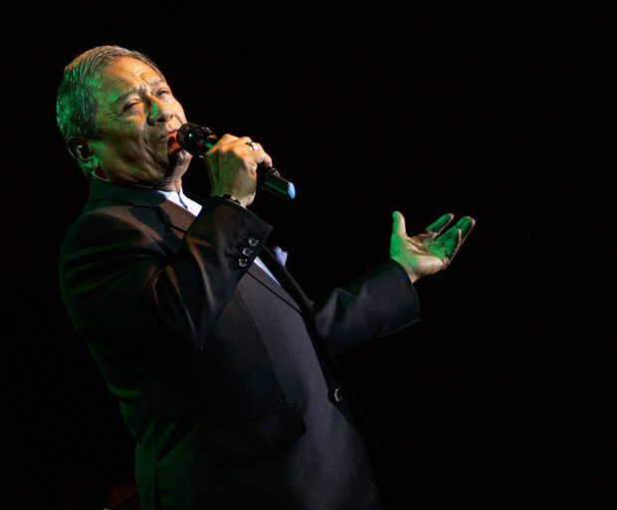

Slide 28
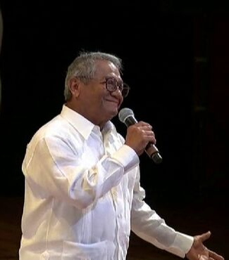
Que Dios lo acoja en su seno y le de la paz eterna a su lado.

Slide 29


UN FUERTE
ABRAZO,
QUE TENGAS
UN BUEN DIA
Hoy es martes, 29 de diciembre de 2020
Ahora mismo son las 10:29 h.

Slide 30







¿Te ha gustado?
Puedes ver más entrando
Aquí
Además puedes recibir powerpoints en tu correo electrónico suscribiéndote aquí:

